Slide 1
Sneltesten in onderwijs
Overleg directies 08.01.2021
Stefan Grielens – Greta Clarebout

Slide 2
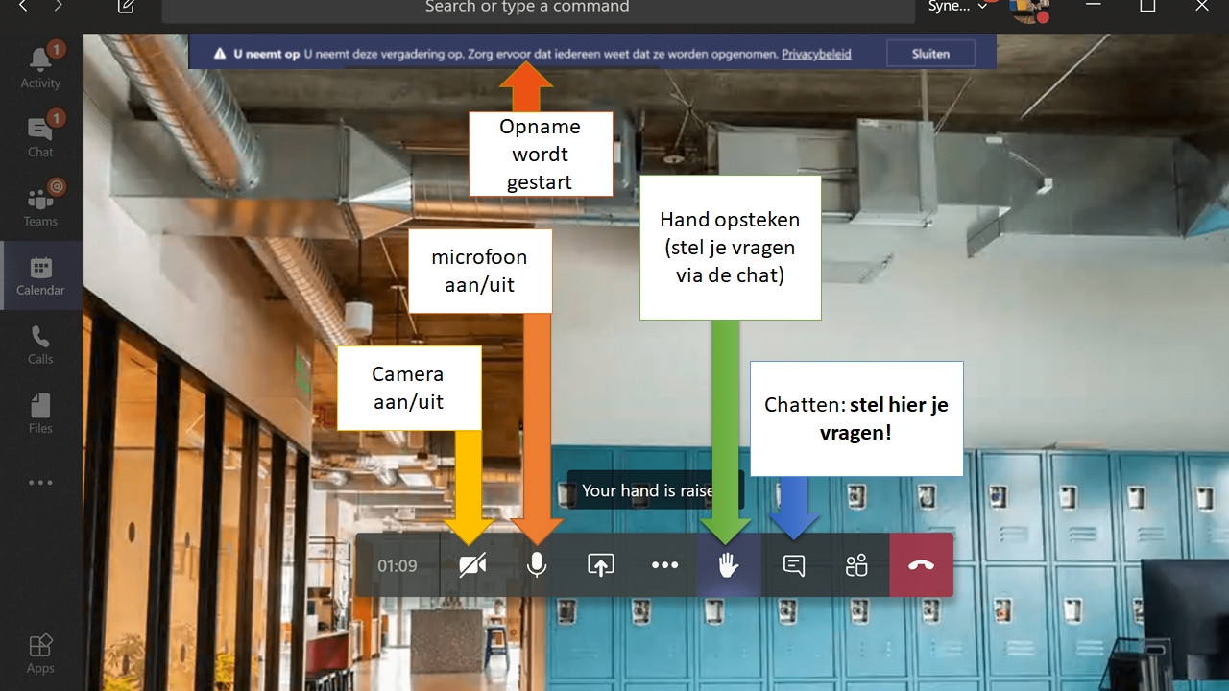

Slide 3
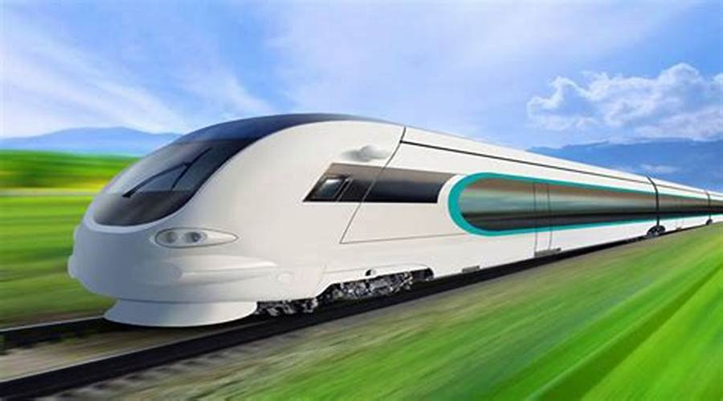
Agenda
Waarom versnelde sneltesten ?
Wat hebben we geleerd uit de pilootprojecten?
Hoe kunnen we dit verder in verschillende stappen aanpakken?
Wie doet wat?
Wat kan je van het Netwerk verwachten?

Slide 5
Waarom versnelde sneltesten? (Stefan)

Slide 6
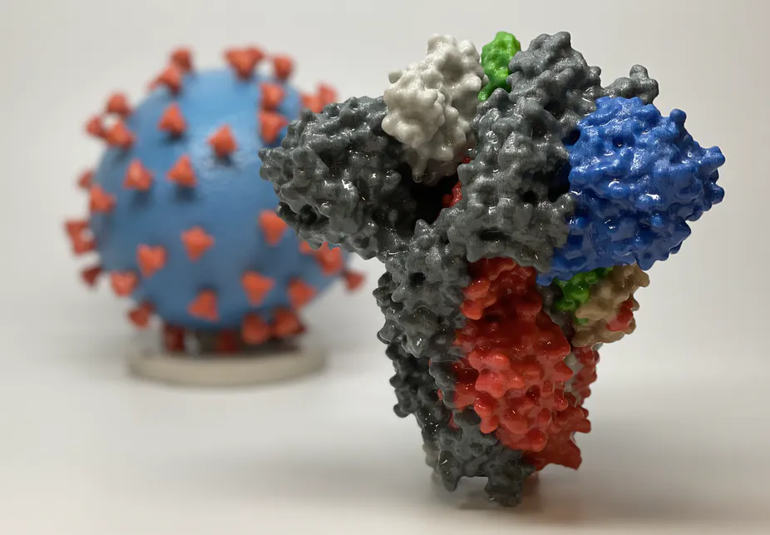
Bijkomend element
Verhoogde besmettelijkheid variant Covid19 met zeer grote bezorgdheid van de Belgische virologen
Versnelde uitrol sneltesten voor breed Vlaanderen en Brussel

Slide 7
Informatie
Infomoment met alle directies 10 december 2020 + opname:
(te vinden onder het luik ‘Inhoudelijke werking’ op de coronawebsite)
Draaiboek van Departement Onderwijs 12 december 2020:
(zal te vinden zijn onder bestanden op de coronawebsite )
- Directienieuwsbrief Vrij CLB Netwerk van 14 december 2020

Slide 8
Wat hebben we geleerd over de pilootregio’s

Slide 9
Sneltesten: eerste getuigenis
Notes:
Ervaring uit een van de pilootregio's Lies Vallayes

Slide 10
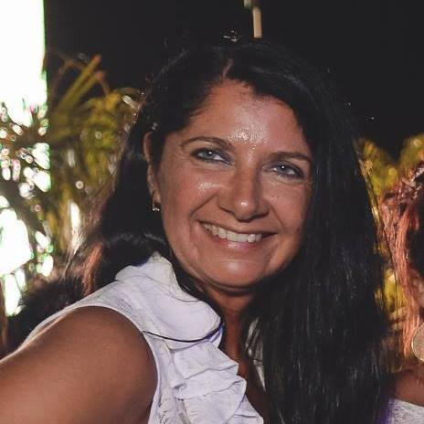
Sneltesten: Covid ondersteuner
Even mezelf voorstellen : Greta Clarebout - greta.clarebout@vrijclbnetwerk.be
0479 316648
Sinds 23 okt 2020 Covid medewerker Netwerk.
Verpleegkundige . Vestigingsplaats VCLB Westhoek, afd . Ieper Ervaringen : PVOC medewerker PGZ W.VL.

Slide 11
Wat heb ik geleerd van de pilootregio’s
Gent triagecentrum (Jan PalfijnZH) - Tienen : triagecentrum (H Hart ZH) Tot op heden weinig cliënten
Belang van afspraken rond
Praktijkopleiding : wie – wanneer – hoe / vrijwilligers zijn enthousiast !
Locatie : voorwaarden – materialen- PC – plexischermen – signalisatie in het donker
Afspraken met het Rode Kruis voor de adm , opleiding, materialen, uren,… Belang van bescherming van de vrijwilliger
Communicatie

Slide 12
Mijn ervaring bij opstart
UITDAGING MENSELIJKHEID VEERKRACHT MOTIVATIE
VEILIGE SCHOLEN ZORGEN VOOR ELKAAR MOOIE ERVARING
VERANTWOORDELIJKHEID SAMEN DOEN GEZOND VERSTAND
MEERWAARDE VERTROUWEN KUNNEN

Slide 13
Hoe kunnen we dit verder in verschillende stappen aanpakken?

Slide 14
Fundamenten van plan van aanpak
Draaiboek vanuit departement onderwijs :
Dit draaiboek is dé basis, Netwerk ondersteunt bij de implementatie ervan :
Risico analyse
Globaal
LMRA
Materiaal
Stappenplan
De documenten worden telkens op de coronawebsite gepubliceerd.

Slide 15
PLAN VAN AANPAK

Slide 16
Notes:
Stapje per stapje!!

Slide 17
Tijdslijn
Zoek locatie & maak afspraken
Opleiding vrijwilligers & maak afspraken
Sneltesten
Uiterlijk tegen 15/1
Uiterlijk tegen 22/1
Uiterlijk vanaf 25/1
Notes:
Stap per stap!!
Het dringendste staat in het rood
Vandaag gaan we dieper in op de eerste stap!! De locatie en de vrijwilligers en de afspraken die gemaakt moeten worden

Slide 18
STAP 1: Locatie Afspraken partners vóór 15/1

Slide 19
Locatie
Zoek een geschikte locatie samen met je partners (netwerkpartners, Rode Kruis) (risico analyse + beschikbare fiche) :
Apart lokaal (liefst met aparte stockageruimte)
Kamertemperatuur 16°-25°
Aparte wachtruimte
Aparte in- en uitgang
Ventilatie
Afspraken onderhoud
Advies: op lange termijn denken ( triagecentrum ? )

Slide 20
Afspraken partners
1. Afspraken met CLB’s van andere netten van de bepaalde regio’s
Zie hiervoor: draaiboek departement onderwijs + risico analyse
Afspraken over:
Locatiekeuze (topprioriteit)
Opleiding vrijwilligers (zie fase 2)
Overstijgende permanentie (zie fase 2)…

Slide 21
Afspraken
2. Afspraken met het Rode Kruis van de provincie/regio
Zie hiervoor: mail met contactgegevens personen Rode Kruis Eerste afspraken over:
Locatie
Aantal vrijwilligers (3 vrijwilligers per sessie)
Andere afspraken (zie fase 2)
Verwachtingen ivm materialen, afval, opdrachten vrijwilligers, … (fiches beschikbaar)
Tijdslot : start met 2 per kwartier

Slide 22
Afspraken
3. Afspraken met verzekering
Informeer over dekking aansprakelijkheid bij verzekeraar
4. Afspraken met de scholen
Informeren van personeel, leerlingen en ouders
Hoe? Wie? Info volgt : In samenwerking met het Departement, met ondersteuning van Netwerk

Slide 23
Voorbereiding webinar praktijkopleiding
Opleiding Rode Kruis vrijwilliger bestaat uit
Theoretische opleiding Rode Kruis: e- learning ( www.rodekruis.be/sneltesten )
Praktijkopleiding : leidraad stappenplan Vrij CLB netwerk + fiches : volgt bij de webinar op 15/01/2021 - graag e-learning bekijken op voorhand

Slide 24
Overzicht sneltesten Vlaanderen breed
Om overzicht te bewaren, zullen we enkele gegevens opvragen via eform:
Locatie testafname ( adres + soort infrastructuur : triagecenter, CLB ,ZH, OC, sporthal ) Leveringsadres en contactpersoon stockage sneltesten
Mailadres contactpersoon CLB
Mailadres contactpersoon lokale Rode Kruis
Praktijkopleiding vrijwilliger rode kruis : datum, locatie, mailadres opleider
Vermoedelijke startdatum afname sneltests
Effectieve startdatum afname snelstests
Eventuele aandachtspunten, bijzonderheden

Slide 25
STAP 2: Opleiding vrijwilligers & Bijkomende afspraken partners vóór 22/1

Slide 26
Opleiding vrijwilligers
- Webinar op 15/1 over de praktische opleiding voor de vrijwilligers door Greta Clarebout
- Instructiefiches voor vrijwilligers:
Flow : Fiche Onthaler – fiche testafnemer & Testonderzoeker - fiche administratie en registratie
Risico analyse vrijwilliger – fiche persoonlijke bescherming
Fiche afvalverwerking
Fiche stock sneltesten

Slide 27
Bijkomende afspraken
1. Afspraken met CLB’s van andere netten van de bepaalde regio’s
Afspraken over:
Opleiding vrijwilligers
Overstijgende permanentie
…

Slide 28
Bijkomende afspraken
2. Afspraken met het Rode Kruis van de provincie/regio
Afspraken over:
Verwachtingen ivm materialen, afval, opdrachten vrijwilligers, … (fiches beschikbaar)
Tijdslot : start met 2 per kwartier

Slide 29
Bijkomende ondersteuning vanuit Netwerk
Meer info op vragenuurtje PGZ van 15/1 en bijkomende documenten:
Risico-analyses bij aanvang en dagelijkse routine: beschikbaar
Document stappenplan voor sneltesten : zeer binnenkort beschikbaar
Opstart flow charts : wat moet je doen als een leerling /leerkracht HR is
Demo LARS
Duidelijkheid omtrent sneltesten bij schoolpersoneel – uitklaring opdrachten : communicatie aangevraagd
Notes:
We moeten het niet te groot zien.
Als we kijken naar de proefperiode, moeten we niet meteen aan een massa leerlingen en leerkrachten gaan denken

Slide 30
Ondersteuning vanuit Netwerk doorheen hele proces
Aanpak : prioritering van groot belang !
Vragenuurtjes
Coronawebsite
Onder luik Inhoudelijke werking
Onder FAQ, nieuwe categorie ‘Sneltesten’
Individuele vragen via contact.tracing@vrijclbnetwerk.be
Contact Tracing Forum:
nieuw kanaal ‘Sneltesten’ – om elkaar te inspireren en verder te helpen

Slide 31
STAP 3: Sneltesten Uiterlijk vanaf 25/1

Slide 32
Wie doet wat?
Notes:
Wie doet wat? Wat wordt van het CLB verwacht? Wat wordt van het Rode Kruis verwacht?

Slide 33
Opdrachten CLB medewerker

Slide 34
Wie kan deze opdracht opnemen ?
Medisch/paramedisch “contactpersoon” sneltesten
Medisch/paramedisch “supervisor” sneltesten
Contacttracer
Administratieve medewerker
Over verschillende centra en netten

Slide 35
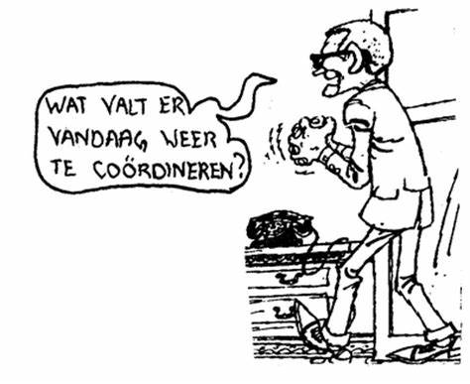
Opdrachten omtrent contactpersoon
- Kennis algemeen draaiboek sneltesten dep. Onderwijs
- Kennis elearning Rode Kruis
- Praktijkopleiding vrijwilligers Rode Kruis
- Supervisie 1e testafname
- Telefonische bereikbaarheid contactpersoon
- Follow up verdere flow : zicht op risico analyses , vragen, stock sneltesten, …
- Communicatie medewerkers CLB , andere netten,...

Slide 36
Opdrachten omtrent supervisie
Kennis algemeen draaiboek sneltesten dep. Onderwijs
Kennis elearning Rode Kruis
Praktijkopleiding vrijwilligers Rode Kruis
Communicatie met de contactpersoon sneltesten

Slide 37
Opdrachten CLB omtrent contacttracing
- Afspraak regelen voor testcentrum – activatiecode – larsregistratie
- Resultaat registreren in Lars
- Verder contacttracing indien nodig
- Specifieke administratie voor de leerkracht (in de maak)
Larsinstructies volgen volgende week.

Slide 38
Taken Rode Kruis

Slide 39
Algemene opdrachten
Contactpersoon Rode Kruis als partner
Zoeken naar geschikte vrijwilligers
Verzorgen de theoretische opleiding
Helpen zoeken naar een geschikte locatie
Zorgen voor materiaal (fiche beschikbaar)
Locatie:
Handgel voor bezoekers
Indien nodig plexiwanden voor onthaal en verwerking testen
Indien nodig PC's
Indien niet ter plaatse vuilnisemmers ( liefst pedaalemmers)
Reinigings- en ontsmettingsmateriaal voor tussenin materiaal te reinigen en ontsmetten

Slide 40
Algemene opdrachten : materiaal
Vrijwilligers
Beschermingsmateriaal vrijwilligers: mondmaskers, schorten, faceshields, handschoenen
Handgel
Afname sneltest
Wekkertjes/timers
Tongspatels
Papieren zakdoekjes
Rode containers voor besmet materiaal
Afvalzakken voor mondmaskers, schorten, handschoenen
Afval ophaling op de locatie

Slide 41
Vrijwilliger Rode Kruis
- Onthaal : opvragen gegevens
- Testafname + testonderzoek
- Test registreren – infobrief - resultaat doorgeven aan CLB
- Dagelijkse risico analyse , stock sneltesten
Handig : verantwoordelijke Rode Kruis vrijwilliger (ervaring EHBO/ PCvaardig) : - Supervisie vrijwilligers – nieuwe vrijwilligers
- Controle stockbeheer , risico analyse, communicatie met contactpersoon CLB, ….

Slide 42
Ondersteuning vanuit Netwerk doorheen hele proces
Aanpak : prioritering van groot belang !
Vragenuurtjes
Coronawebsite
Onder luik Inhoudelijke werking
Onder FAQ, nieuwe categorie ‘Sneltesten’
Individuele vragen via contact.tracing@vrijclbnetwerk.be
Contact Tracing Forum:
nieuw kanaal ‘Sneltesten’ – om elkaar te inspireren en verder te helpen

Slide 45
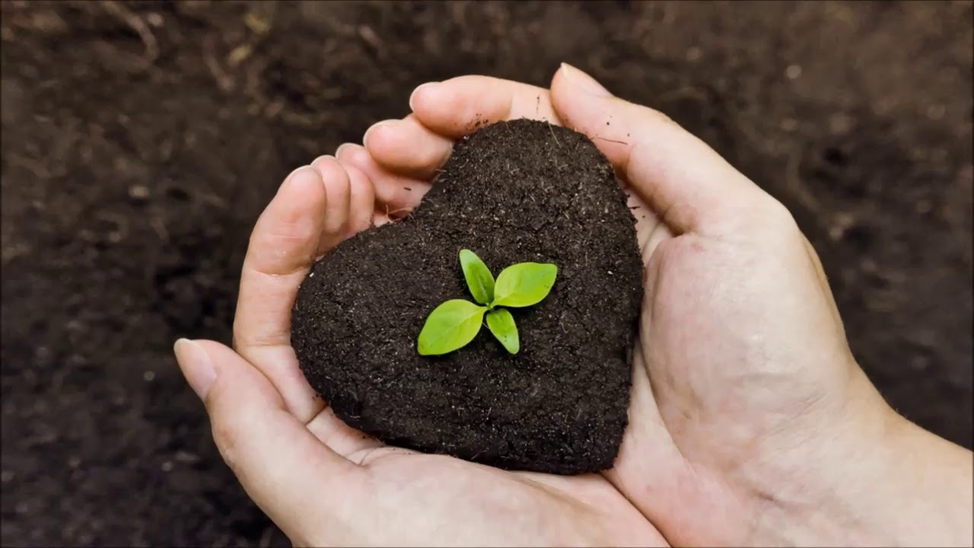
Bedankt voor jullie aandacht

